Slide 1
Линейная классификация и метрики качества классификации

Slide 2
Повторение

Slide 3
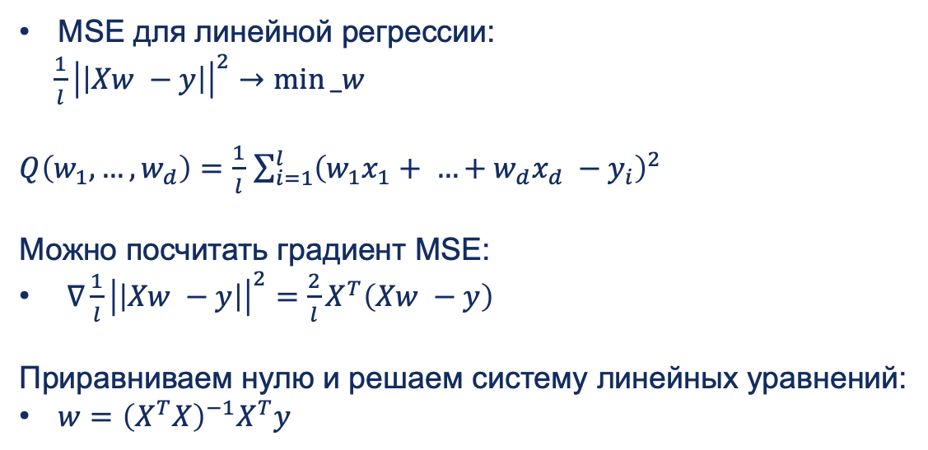
Среднеквадратичная ошибка
MSE для линейной регрессии:
$\frac{1}{l}{\left|\left|Xw −y\right|\right|}^{2}→min⁡_w$
$Q\left(w_{1}, …, w_{d}\right)=\frac{1}{l}$ $\sum_{i=1}^{l}{{\left(w_{1}x_{1}+ …+w_{d}x_{d} −y_{i}\right)}^{2}}$
Можно посчитать градиент MSE:
$∇\frac{1}{l}{\left|\left|Xw −y\right|\right|}^{2}=\frac{2}{l}X^{T}\left(Xw −y\right)$
Приравниваем нулю и решаем систему линейных уравнений:
$w={\left(X^{T}X\right)}^{−1}X^{T}y$

Slide 4
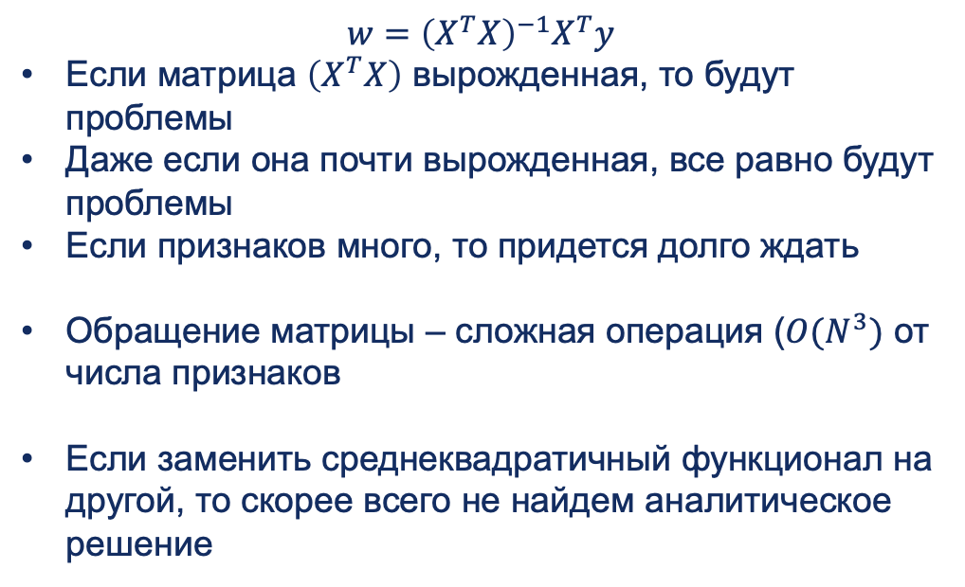
Аналитическое решение
$$w={\left(X^{T}X\right)}^{−1}X^{T}y$$
Если матрица $\left(X^{T}X\right)$ вырожденная, то будут проблемы
Даже если она почти вырожденная, все равно будут проблемы
Если признаков много, то придется долго ждать
Обращение матрицы – сложная операция ($O(N^{3})$ от числа признаков
Если заменить среднеквадратичный функционал на другой, то скорее всего не найдем аналитическое решение

Slide 5

Метод градиентного спуска
Наша задача при обучении модели – найти такие веса $w$, на которых достигается минимум функции ошибки.
Грубо говоря, график MSE – парабола
Идея метода градиентного спуска.
На каждом шаге движемся в сторону антиградиента функции потерь!
Вектор градиента функции потерь обозначают $grad Q$ или $∇Q$

Slide 6
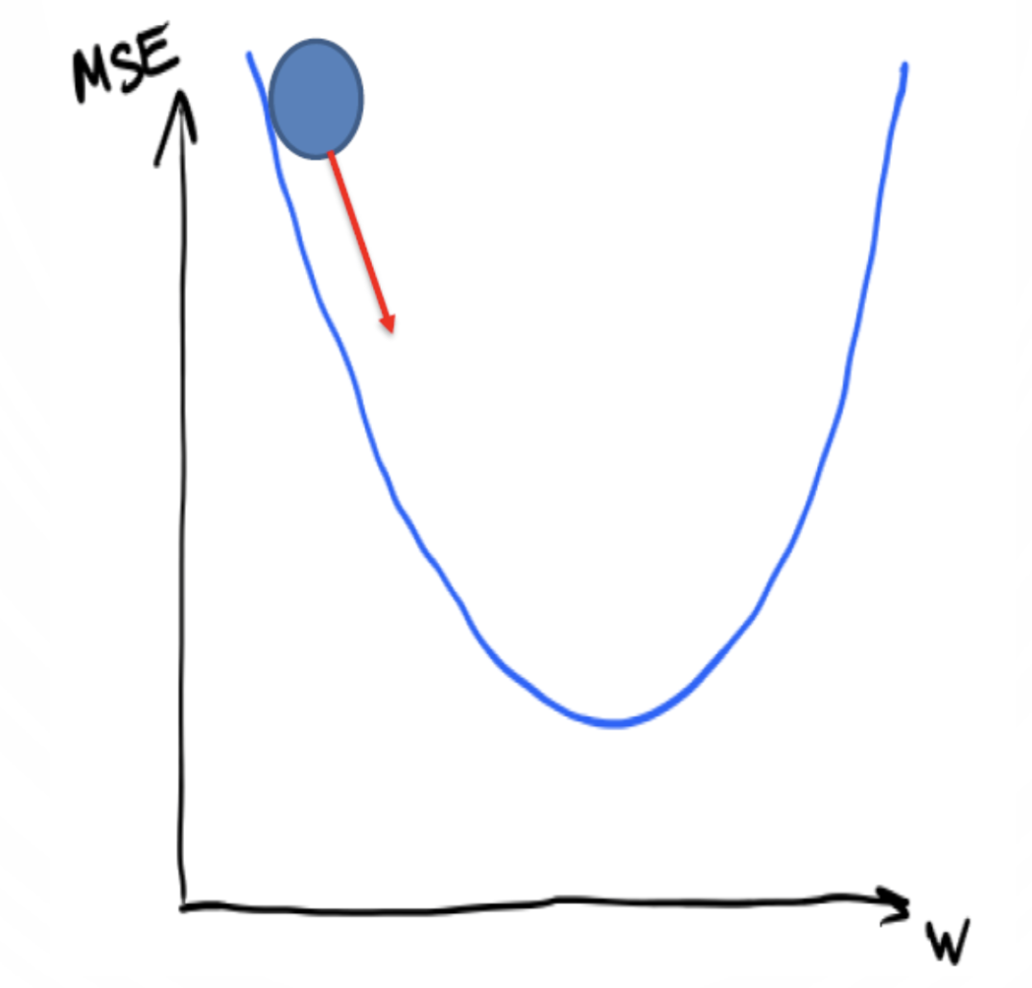
Метод градиентного спуска

Slide 7
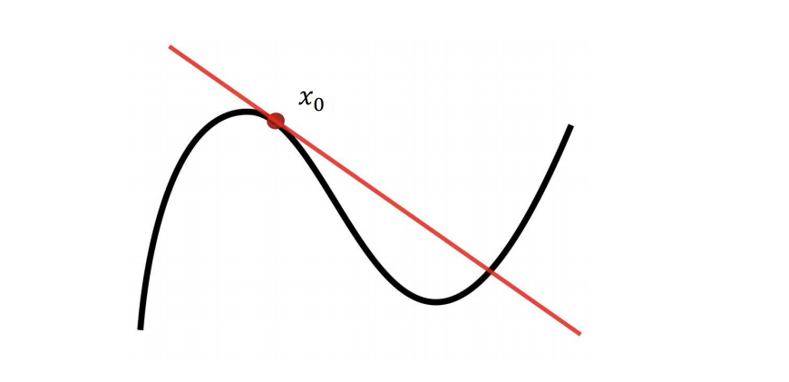
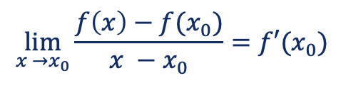
Производная
$$\lim_{x →x_{0}}{\frac{f\left(x\right)−f(x_{0})}{x −x_{0}}=f′(x_{0})}$$

Slide 8
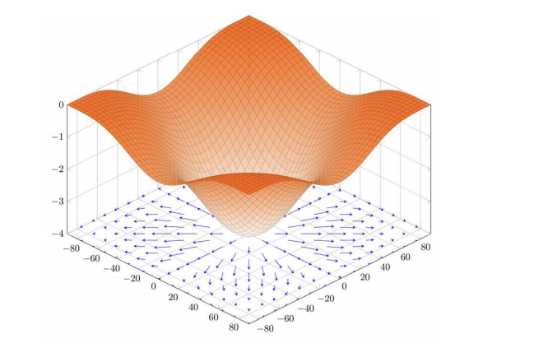
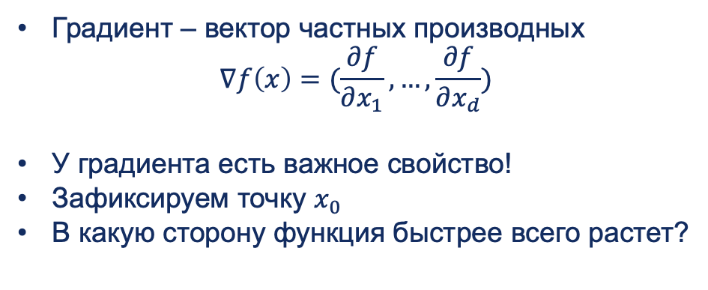
Градиент
Градиент – вектор частных производных
$$∇f\left(x\right)=(\frac{∂f}{∂x_{1}}, …, \frac{∂f}{∂x_{d}})$$
У градиента есть важное свойство!
Зафиксируем точку $x_{0}$
В какую сторону функция быстрее всего растет?

Slide 9
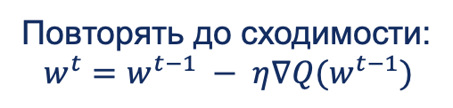
Градиентный спуск
Повторять до сходимости:
$$w^{t}=w^{t−1} − η∇Q(w^{t−1})$$
Градиент в предыдущей точке
Новая точка
Длина шага

Slide 10
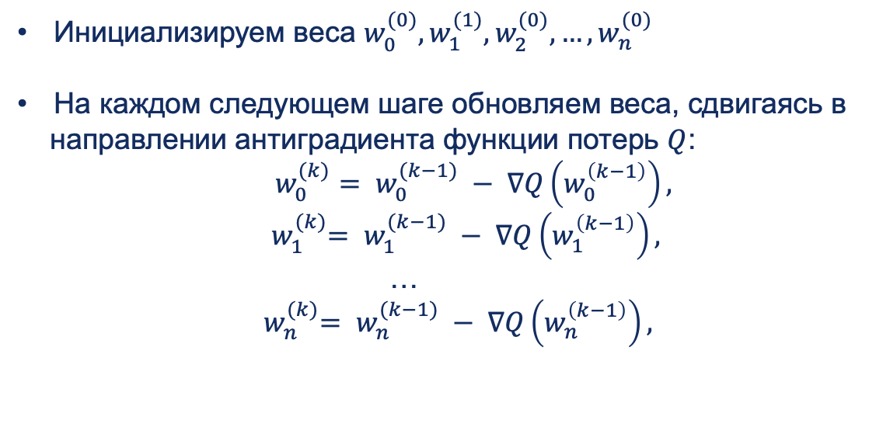
Метод градиентного спуска
На каждом шаге ( на каждой итерации метода) движемся в сторону антиградиента
Функции потерь!
Инициализируем веса $w_{0}^{(0)}, w_{1}^{(1)}, w_{2}^{(0)}, …, w_{n}^{(0)}$
На каждом следующем шаге обновляем веса, сдвигаясь в
направлении антиградиента функции потерь $Q$:
$w_{0}^{(k)}= w_{0}^{(k−1)} − ∇Q\left(w_{0}^{\left(k−1\right)}\right),$
${ w}_{1}^{(k)}= w_{1}^{(k−1)} − ∇Q\left(w_{1}^{\left(k−1\right)}\right),$
…
${ w}_{n}^{(k)}= w_{n}^{(k−1)} − ∇Q\left(w_{n}^{\left(k−1\right)}\right),$

Slide 11
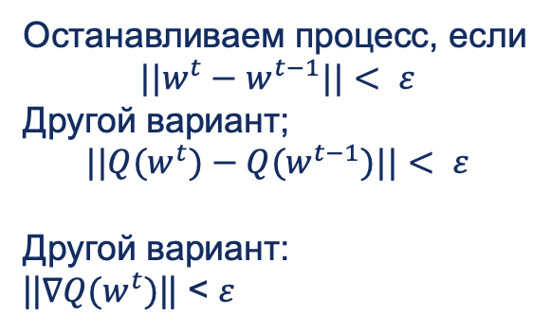
Градиентный спуск
Останавливаем процесс, если
$${||w}^{t}−w^{t−1}||< ε$$
Другой вариант;
$${||Q(w}^{t})−{Q(w}^{t−1})||< ε$$
Другой вариант:
||$∇Q(w^{t})$|| < $ε$

Slide 12
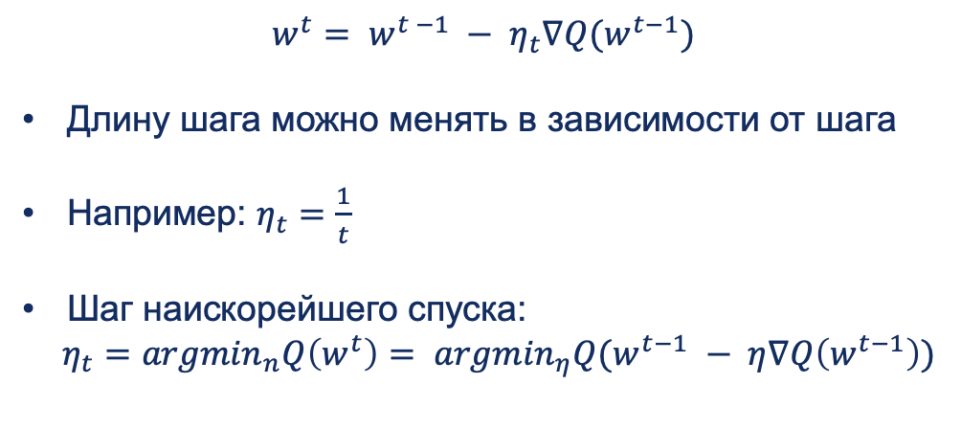
Переменная длина шага
$$w^{t}= w^{t −1} − η_{t}∇Q(w^{t−1})$$
Длину шага можно менять в зависимости от шага
Например: $η_{t}=\frac{1}{t}$
Шаг наискорейшего спуска:
$η_{t}={argmin}_{n}Q\left(w^{t}\right)= {argmin}_{η}Q(w^{t−1} − η∇Q\left(w^{t−1}\right))$

Slide 13
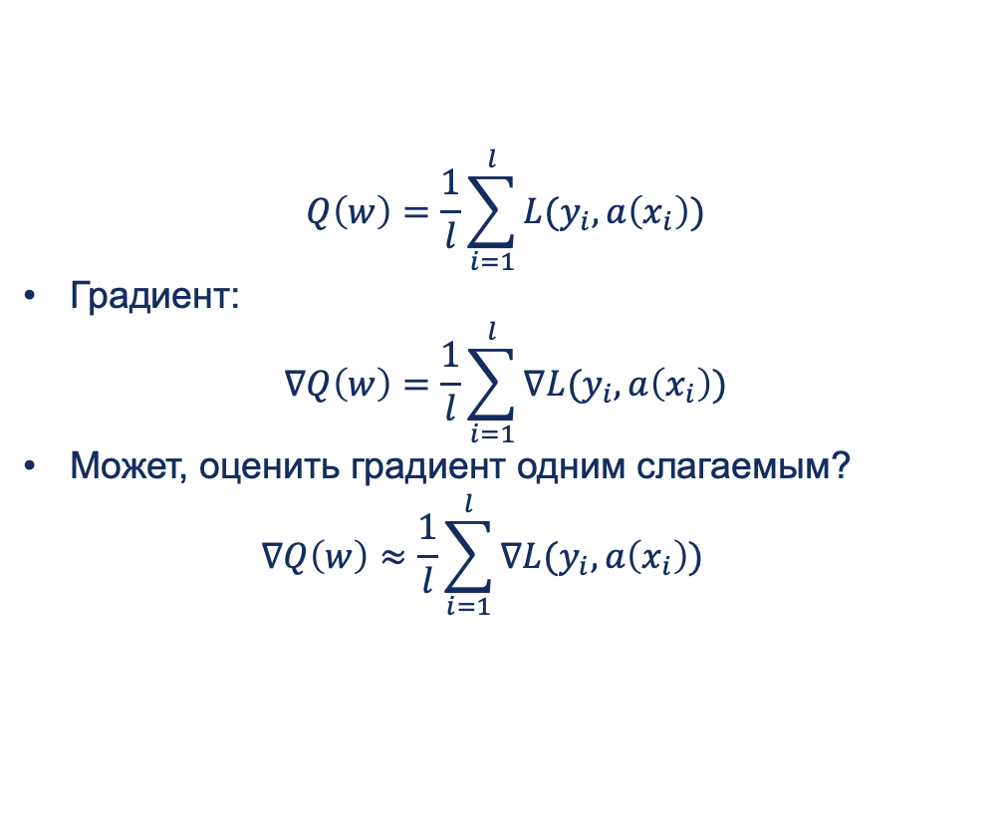
Оценка градиента
$$Q\left(w\right)=\frac{1}{l}\sum_{i=1}^{l}{L(y_{i}, a\left(x_{i}\right))}$$
Градиент:
$$∇Q\left(w\right)=\frac{1}{l}\sum_{i=1}^{l}{∇L(y_{i}, a\left(x_{i}\right))}$$
Может, оценить градиент одним слагаемым? $∇Q\left(w\right)≈\frac{1}{l}\sum_{i=1}^{l}{∇L(y_{i}, a\left(x_{i}\right))}$

Slide 14
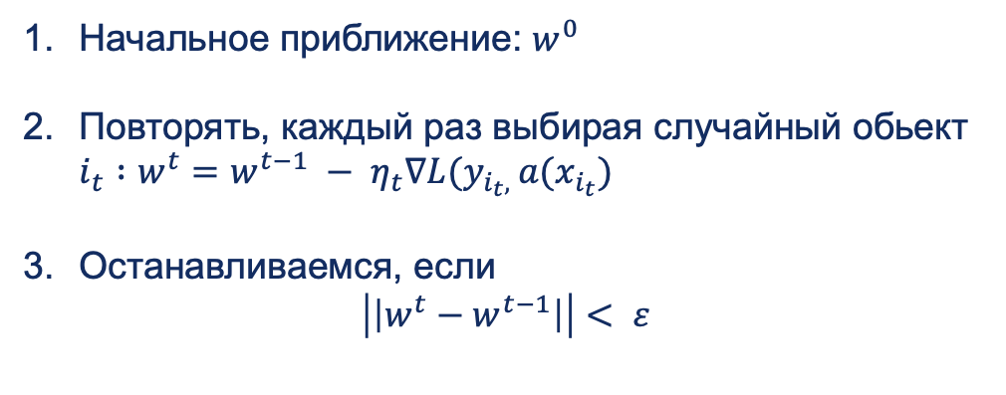
Стохастический градиентный спуск
Начальное приближение: $w^{0}$
Повторять, каждый раз выбирая случайный обьект $i_{t} :w^{t}=w^{t−1} − η_{t}∇L(y_{i_{t}, }a(x_{i_{t}})$
Останавливаемся, если
$$\left|\left|w^{t}−w^{t−1}\right|\right|< ε$$

Slide 15
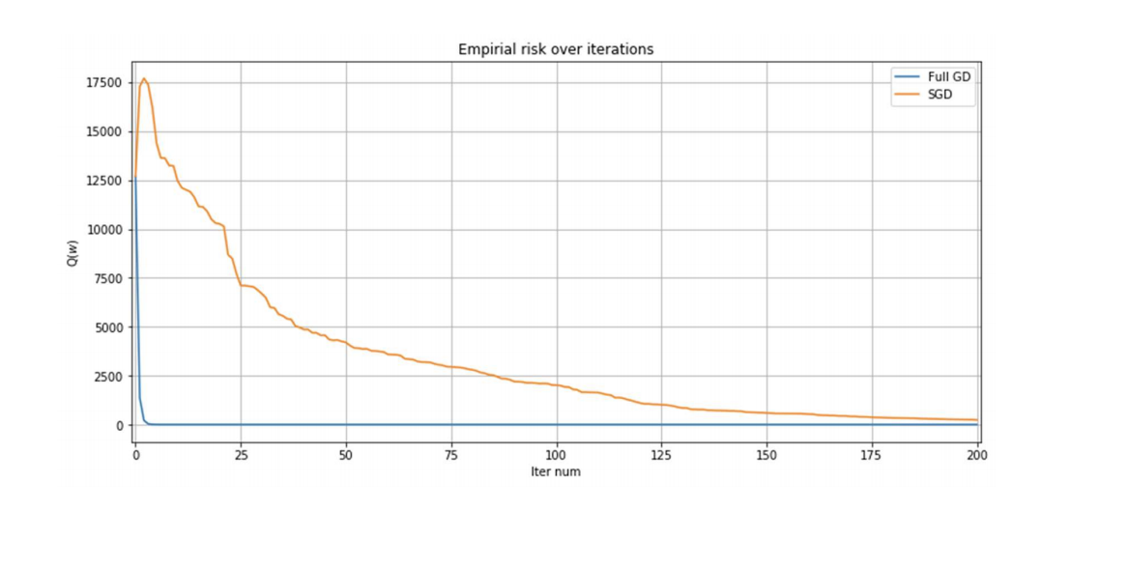
Стохастический градиентный спуск

Slide 16
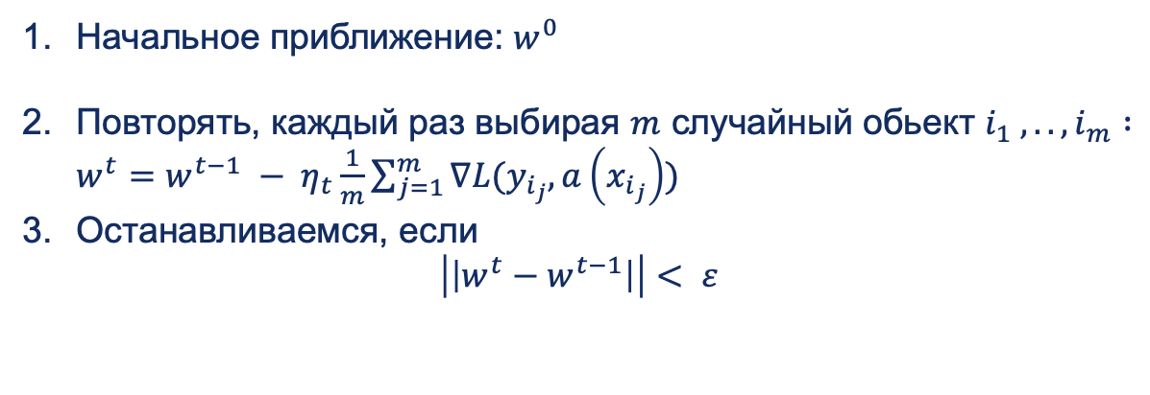
Стохастический градиентный спуск
Начальное приближение: $w^{0}$
Повторять, каждый раз выбирая $m$ случайный обьект $i_{1} , .., i_{m} :w^{t}=w^{t−1} − η_{t}\frac{1}{m}\sum_{j=1}^{m}{∇L(y_{i_{j}}, a\left(x_{i_{j}}\right))}$
Останавливаемся, если
$$\left|\left|w^{t}−w^{t−1}\right|\right|< ε$$

Slide 17
Модель линейной классификации

Slide 18
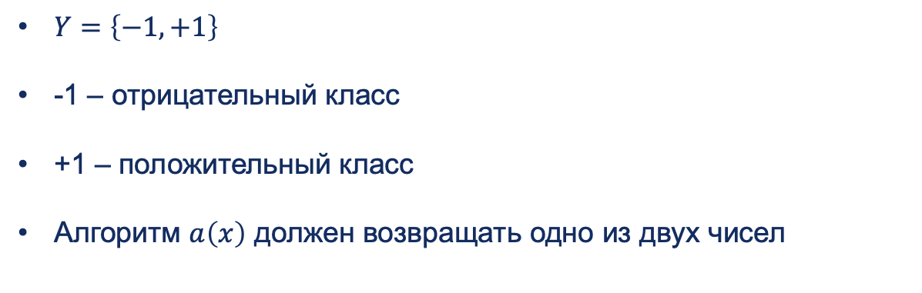
Классификация
$Y=\left\{−1, +1\right\}$
-1 – отрицательный класс
+1 – положительный класс
Алгоритм $a\left(x\right)$ должен возвращать одно из двух чисел

Slide 19
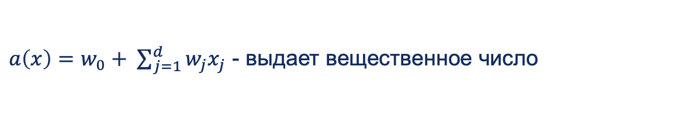
Линейная регрессия
$a\left(x\right)=w_{0}+ \sum_{j=1}^{d}{w_{j}x_{j}}$ - выдает вещественное число

Slide 20
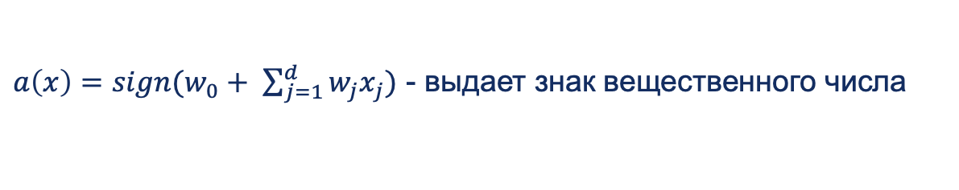
Линейный классификатор
$a\left(x\right)=sign(w_{0}+ \sum_{j=1}^{d}{w_{j}x_{j}})$ - выдает знак вещественного числа
Свободный
коэффицент
веса
признаки

Slide 21

Линейный классификатор
$a\left(x\right)=sign\left(\sum_{j=1}^{d}{w_{j}x_{j}}\right)=sign<w, x>$ добавим единичный признак

Slide 22
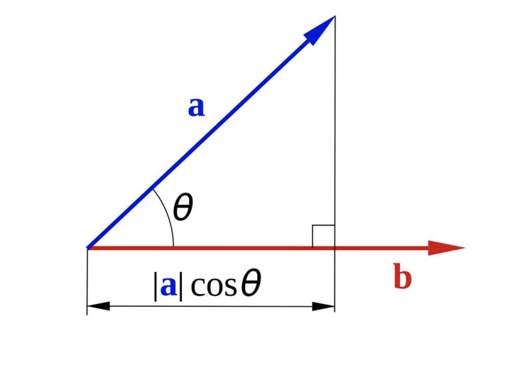

Геометрия
Скалярное произведение :
$$<a,b> = \left|a\right||b|cos⁡(θ)$$

Slide 23
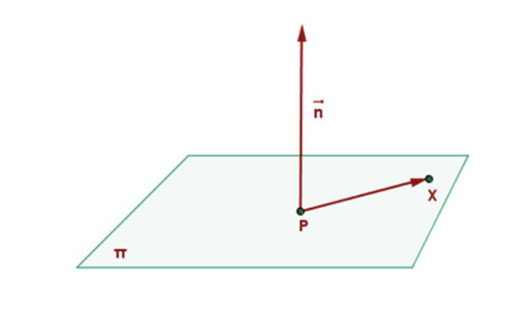

Геометрия
Уравнение гиперплоскости:
$$<w,x> =0$$

Slide 24
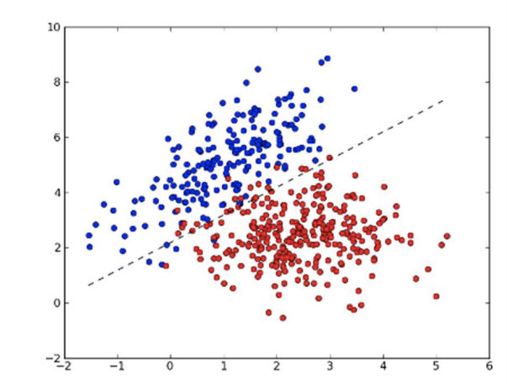
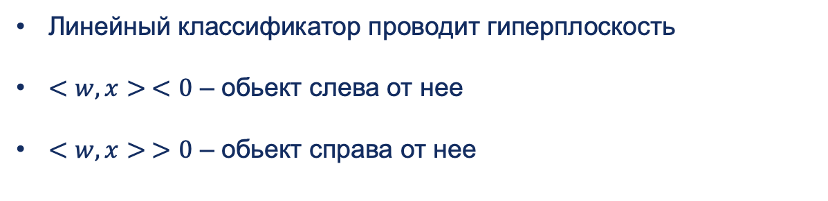
Геометрия
Линейный классификатор проводит гиперплоскость
$<w, x> <0$ – обьект слева от нее
$<w, x> >0$ – обьект справа от нее

Slide 25
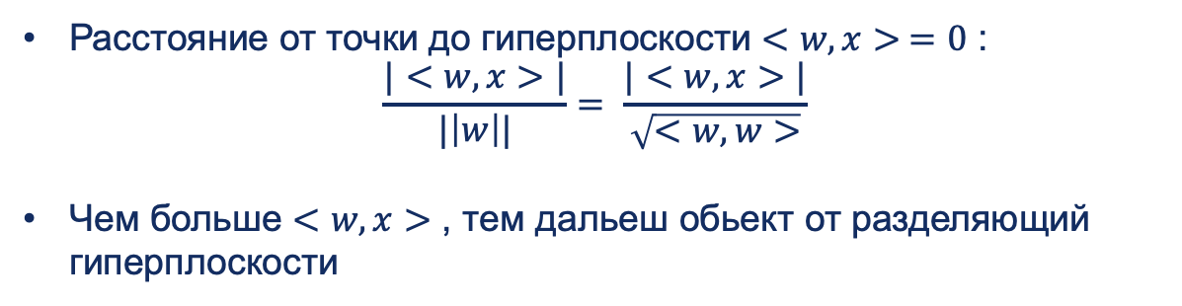
Геометрия
Расстояние от точки до гиперплоскости $<w,x> =0$ :
$$\frac{|<w,x>|}{|\left|w\right||}= \frac{|<w,x>|}{\sqrt{<w,w>}}$$
Чем больше $<w,x>$ , тем дальеш обьект от разделяющий гиперплоскости

Slide 26
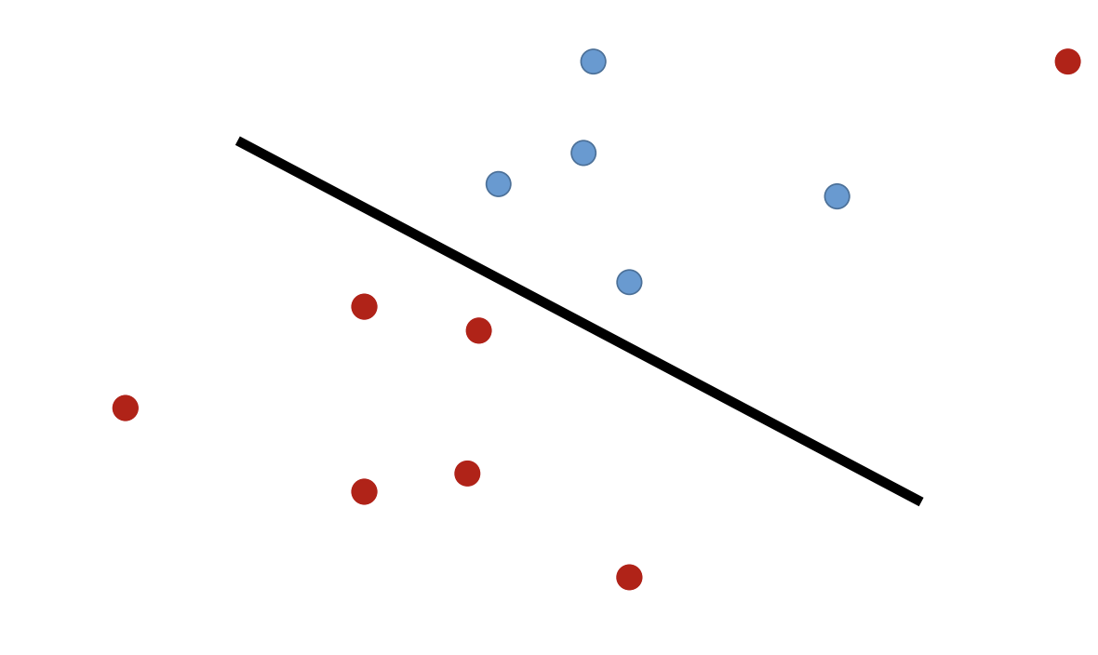
Геометрия
выброс

Slide 27
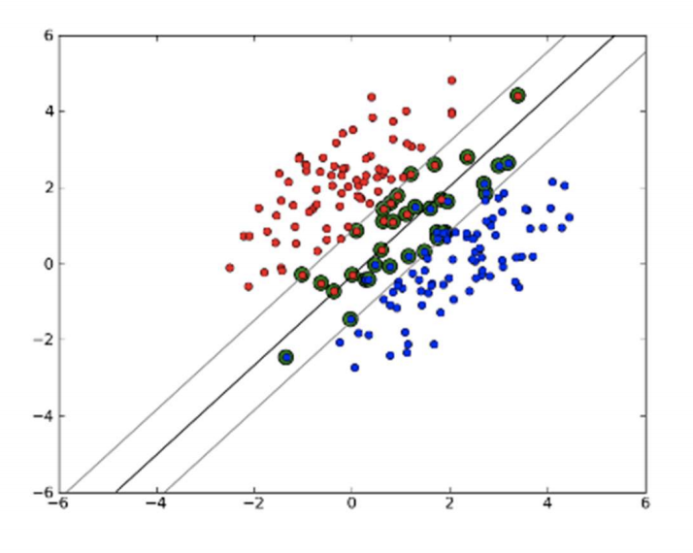
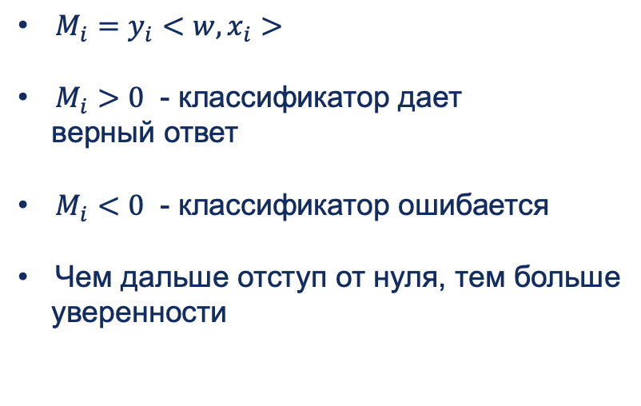
Отступ
$M_{i}=y_{i}<w, x_{i}>$
$M_{i}>0$ - классификатор дает
верный ответ
$M_{i}<0$ - классификатор ошибается
Чем дальше отступ от нуля, тем больше
уверенности

Slide 28

Порог
$$a\left(x\right)=sign\left(<w,x>−t\right)$$
$t$ - порог классификатора
Можно подбирать для оптимизации функции потерь, отличной
От использованной при обучении

Slide 29
Линейный классификатор
Линейный классификатор разделяет два класса гиперплоскостью
Чем больше отступ по модулю, тем дальше объект от гиперплоскости
Знак отступа говорит о корректности предсказания

Slide 30
Обучение линейных классификаторов

Slide 31
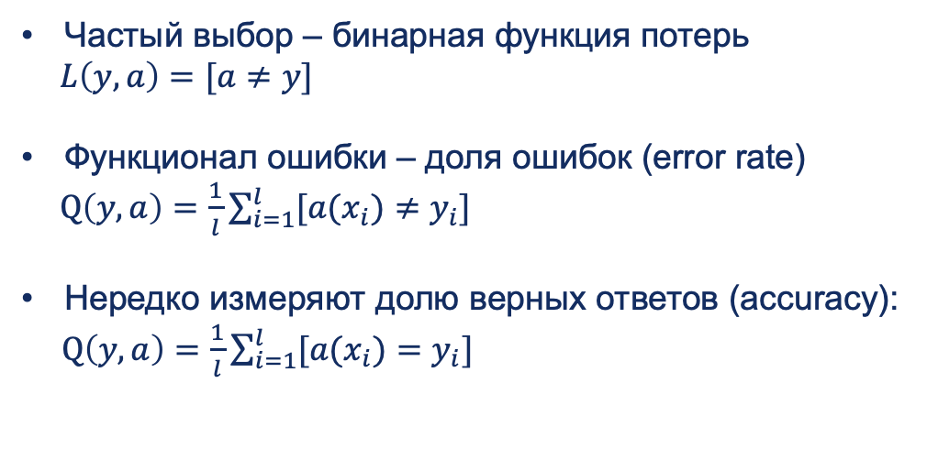
Функция потерь в классификации
Частый выбор – бинарная функция потерь
$L\left(y,a\right)=[a≠y]$
Функционал ошибки – доля ошибок (error rate)
$Q\left(y,a\right)=\frac{1}{l}\sum_{i=1}^{l}{[a(x_{i})≠y_{i}]}$
Нередко измеряют долю верных ответов (accuracy):
$Q\left(y,a\right)=\frac{1}{l}\sum_{i=1}^{l}{[a(x_{i})=y_{i}]}$

Slide 32
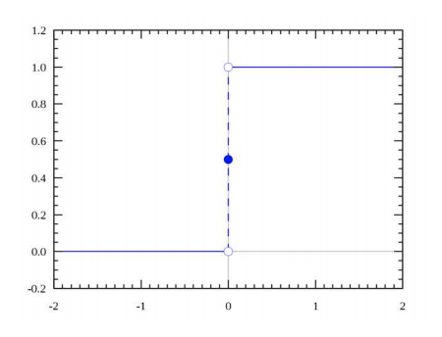
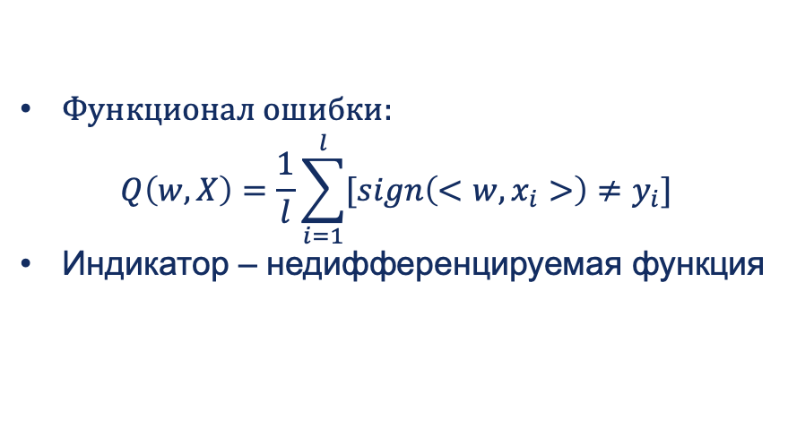
Доля ошибок для линейного классификатора
Функционал ошибки:
$$Q\left(w, X\right)=\frac{1}{l}\sum_{i=1}^{l}{[sign\left(<w,x_{i}>\right)≠y_{i}]}$$
Индикатор – недифференцируемая функция

Slide 33
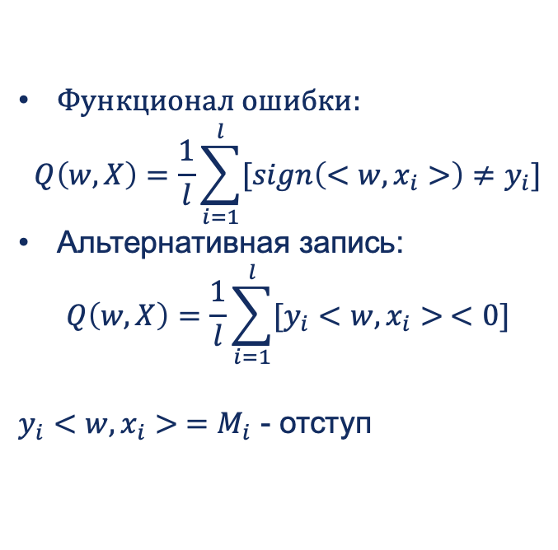
Отступы для линейного классификатора
Функционал ошибки:
$$Q\left(w, X\right)=\frac{1}{l}\sum_{i=1}^{l}{[sign\left(<w,x_{i}>\right)≠y_{i}]}$$
Альтернативная запись:
$$Q\left(w, X\right)=\frac{1}{l}\sum_{i=1}^{l}{[y_{i}<w,x_{i}> <0]}$$
$y_{i}<w,x_{i}> =M_{i}$ - отступ

Slide 34
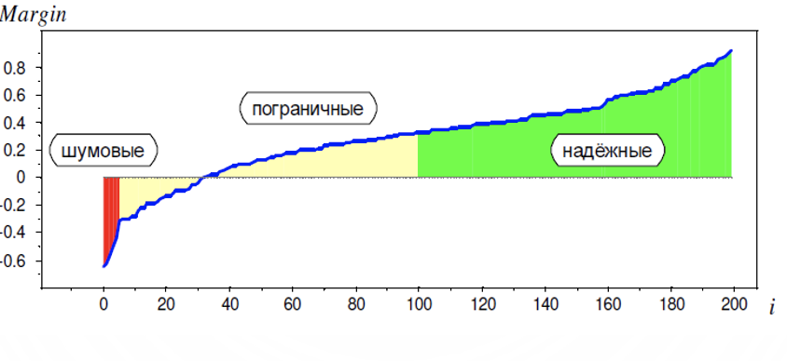
Отступы (MARGIN)
Ранжирование обьектов по возрастанию отступа:

Slide 35
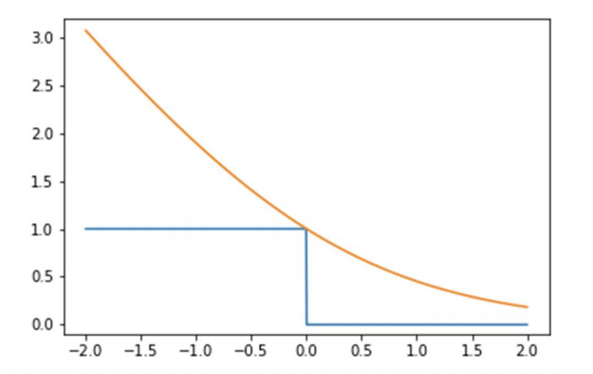
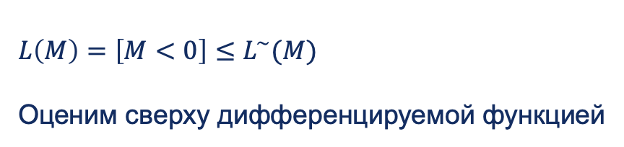
Верхняя оценка
$L\left(M\right)=\left[M<0\right]≤L^{\sim }(M)$
Оценим сверху дифференцируемой функцией

Slide 36
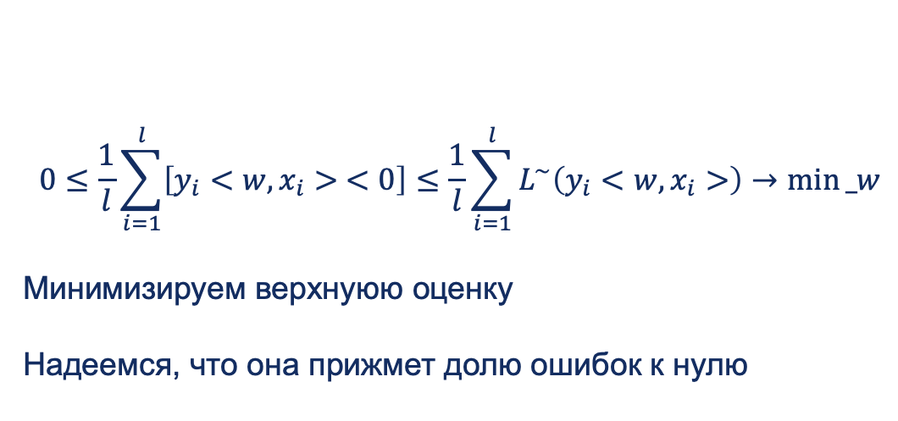
Верхняя оценка
$$0≤\frac{1}{l}\sum_{i=1}^{l}{\left[y_{i}<w,x_{i}> <0\right]≤\frac{1}{l}\sum_{i=1}^{l}{L^{\sim }\left(y_{i}<w,x_{i}>\right)→min⁡_w}}$$
Минимизируем верхнуюю оценку
Надеемся, что она прижмет долю ошибок к нулю

Slide 37
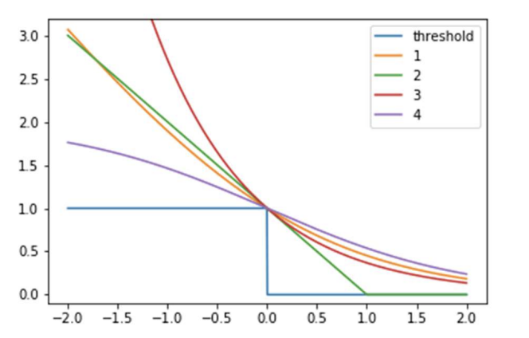
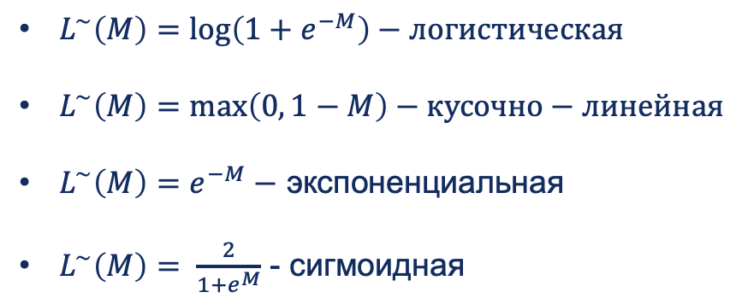
Примеры верхних оценок
$L^{\sim }\left(M\right)=\log\left(1+e^{−M}\right)−логистическая$
$L^{\sim }\left(M\right)=\max\left(0, 1−M\right)−кусочно−линейная$
$L^{\sim }\left(M\right)=e^{−M}−$ экспоненциальная
$L^{\sim }\left(M\right)= \frac{2}{1+e^{M}}$ - сигмоидная

Slide 38
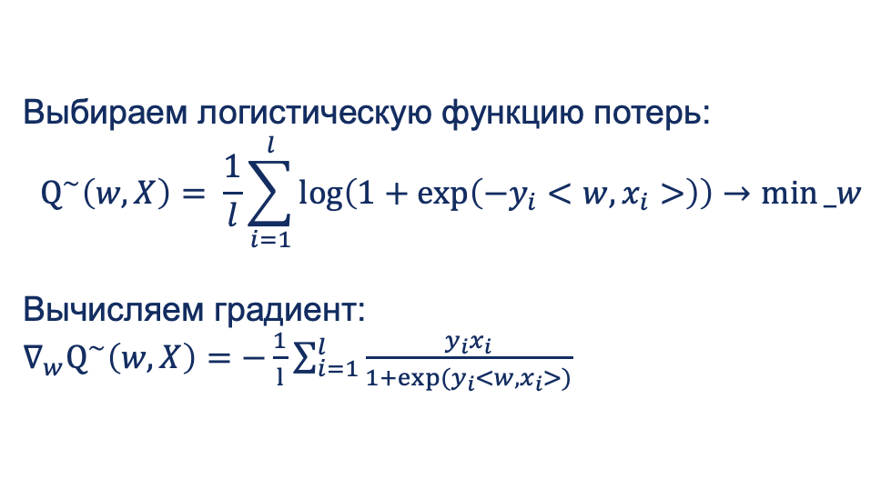
Пример обучения
Выбираем логистическую функцию потерь:
$$Q^{\sim }\left(w, X\right)= \frac{1}{l}\sum_{i=1}^{l}{\log\left(1+\exp\left(−y_{i}<w, x_{i}>\right)\right)→min⁡_w}$$
Вычисляем градиент:
$∇_{w}Q^{\sim }\left(w, X\right)=−\frac{1}{l}\sum_{i=1}^{l}{\frac{y_{i}x_{i}}{1+exp⁡(y_{i}<w, x_{i}>)}}$

Slide 39
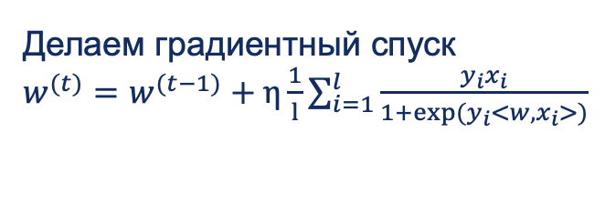
Пример обучения
Делаем градиентный спуск
$w^{(t)}=w^{(t−1)}+η\frac{1}{l}\sum_{i=1}^{l}{\frac{y_{i}x_{i}}{1+exp⁡(y_{i}<w, x_{i}>)}}$

Slide 40
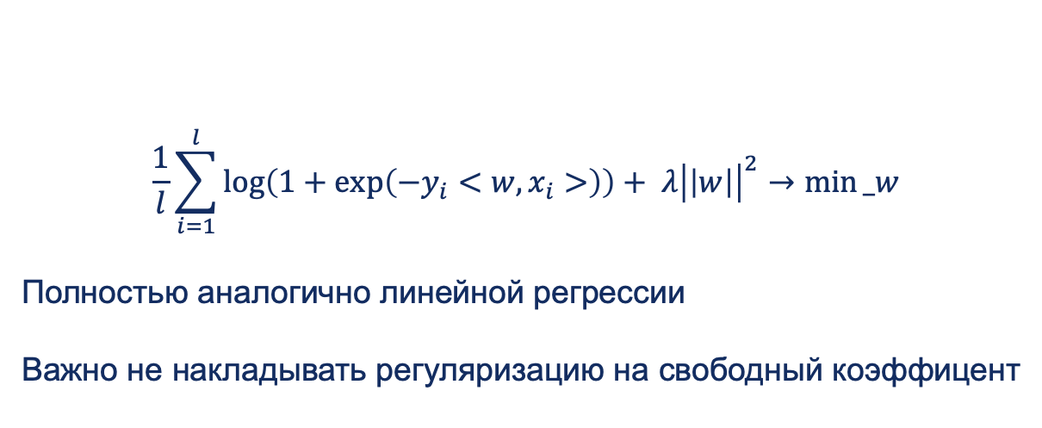
Пример регуляризации
$$\frac{1}{l}\sum_{i=1}^{l}{\log\left(1+\exp\left(−y_{i}<w,x_{i}>\right)\right)+ λ{\left|\left|w\right|\right|}^{2}→min⁡_w}$$
Полностью аналогично линейной регрессии
Важно не накладывать регуляризацию на свободный коэффицент
https://medium.com/@shrutijadon10104776/why-we-dont-use-bias-in-regularization-5a86905dfcd6

Slide 41
Метрики качества классификации

Slide 42
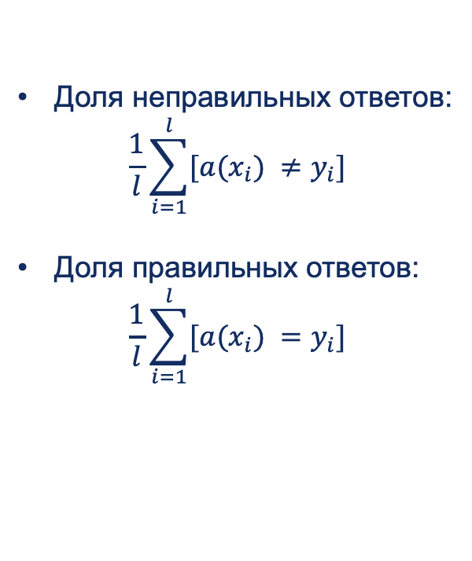
Качество классификации
Доля неправильных ответов:
$$\frac{1}{l}\sum_{i=1}^{l}{[a(x_{i})} ≠y_{i}]$$
Доля правильных ответов:
$$\frac{1}{l}\sum_{i=1}^{l}{[a(x_{i})} =y_{i}]$$

Slide 43
Несбалансированные выборки
Несбалансированная выборка — объектов одного класса существенного больше
• Пример: предсказание кликов по рекламе
• Пример: медицинская диагностика
• Пример: предсказание оттока клиентов
• Пример: специализированный поиск

Slide 44
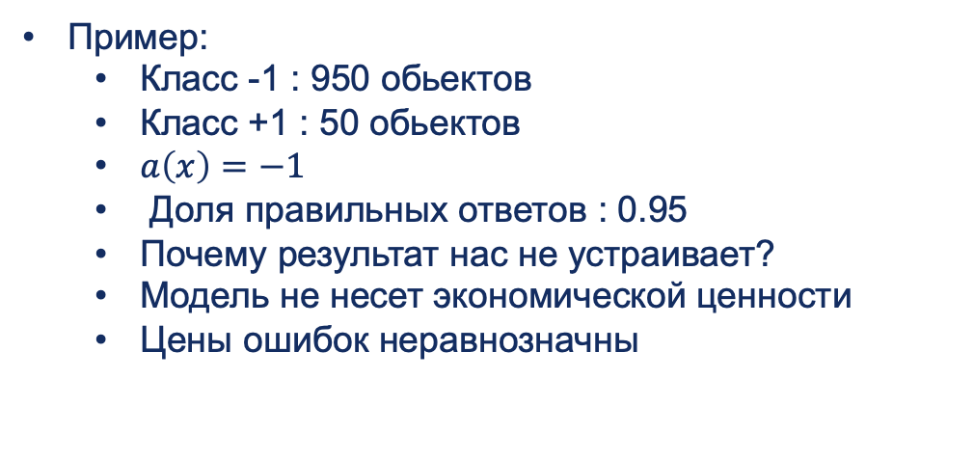
Несбалансированные выборки
Пример:
Класс -1 : 950 обьектов
Класс +1 : 50 обьектов
$a\left(x\right)=−1$
Доля правильных ответов : 0.95
Почему результат нас не устраивает?
Модель не несет экономической ценности
Цены ошибок неравнозначны

Slide 45

Несбалансированные выборки
$q_{0}$ - доля обьектов самого крупного класса
Для разных алгоритмов :
$$accuracy ε [q_{0}, 1]$$
• Если получили большой accuracy — посмотрите на баланс классов

Slide 46
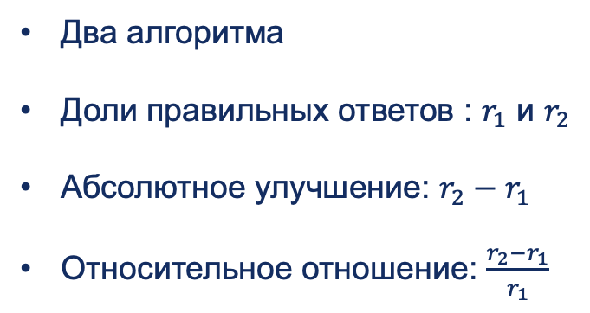
Улучшение метрики
Два алгоритма
Доли правильных ответов : $r_{1}$ и $r_{2}$
Абсолютное улучшение: $r_{2}−r_{1}$
Относительное отношение: $\frac{r_{2}−r_{1}}{r_{1}}$

Slide 47
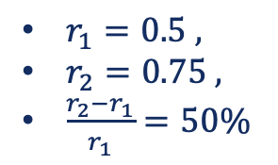
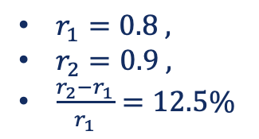
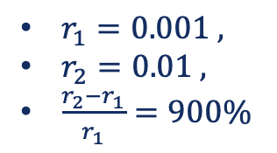
Улучшение метрики
$r_{1}=0.8 ,$
$r_{2}=0.9 ,$
$\frac{r_{2}−r_{1}}{r_{1}}=12.5\%$
$r_{1}=0.5 ,$
$r_{2}=0.75 ,$
$\frac{r_{2}−r_{1}}{r_{1}}=50\%$
$r_{1}=0.001 ,$
$r_{2}=0.01 ,$
$\frac{r_{2}−r_{1}}{r_{1}}=900\%$

Slide 48
Цены ошибок
Пример: кредитный скоринг
• Что хуже?
• Выдать кредит «плохому» клиенту
• Не выдать кредит «хорошему» клиенту
• Доля верных ответов не учитывает цены ошибок

Slide 49
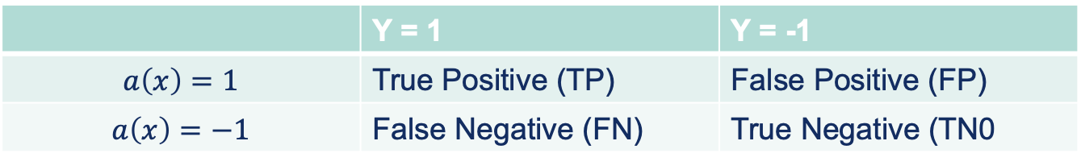
Матрица ошибок
 | Y = 1 | Y = -1
$$a\left(x\right)=1$$ | True Positive (TP) | False Positive (FP)
$$a\left(x\right)=−1$$ | False Negative (FN) | True Negative (TN0

Slide 50
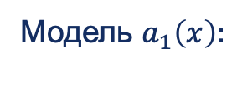
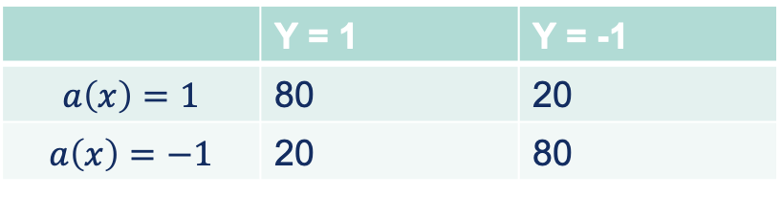
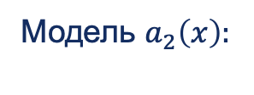
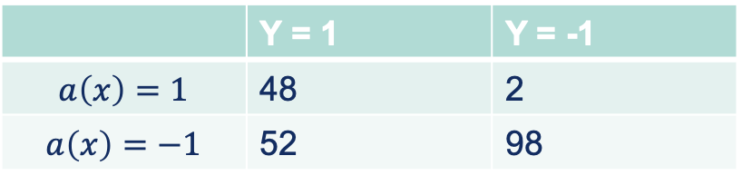
Матрица ошибок
Модель $a_{1}\left(x\right):$
Модель $a_{2}\left(x\right):$
 | Y = 1 | Y = -1
$$a\left(x\right)=1$$ | 80 | 20
$$a\left(x\right)=−1$$ | 20 | 80
 | Y = 1 | Y = -1
$$a\left(x\right)=1$$ | 48 | 2
$$a\left(x\right)=−1$$ | 52 | 98

Slide 51

Точность (precision)
Можно ли доверять классификатору при $a\left(x\right)=1$?
$$precision\left(a, X\right)= \frac{TP}{TP+FP}$$

Slide 52




Точность (precision)
Модель $a_{1}\left(x\right):$
Модель $a_{2}\left(x\right):$
 | Y = 1 | Y = -1
$$a\left(x\right)=1$$ | 80 | 20
$$a\left(x\right)=−1$$ | 20 | 80
 | Y = 1 | Y = -1
$$a\left(x\right)=1$$ | 48 | 2
$$a\left(x\right)=−1$$ | 52 | 98
Precision($a_{1}, X)=0.8$
Precision($a_{2}, X)=0.96$

Slide 53

Полнота (recall)
Как много положительных обьектов находит классификатор?
$$recall\left(a, X\right)= \frac{TP}{TP+FN}$$

Slide 54




Полнота (recall)
Модель $a_{1}\left(x\right):$
Модель $a_{2}\left(x\right):$
 | Y = 1 | Y = -1
$$a\left(x\right)=1$$ | 80 | 20
$$a\left(x\right)=−1$$ | 20 | 80
 | Y = 1 | Y = -1
$$a\left(x\right)=1$$ | 48 | 2
$$a\left(x\right)=−1$$ | 52 | 98
recall($a_{1}, X)=0.8$
recall($a_{2}, X)=0.48$

Slide 55

Точность и полнота

Slide 56

Регулируем точность и полнота
Пусть $p(x)$ – уверенность классификатора в том, что обьект
$x$ относится к классу +1, $p\left(x\right)ε [0;1]$
Обычно если 𝑝(𝑥) > 0.5, то мы относим объект
к положительному классу, а иначе – к отрицательному.
Можно изменять этот порог, то есть вместо 0.5 брать
другое число из отрезка [0; 1].

Slide 57

Регулируем точность и полнота
Пусть $p(x)$ – уверенность классификатора в том, что обьект
$x$ относится к классу +1, $p\left(x\right)ε [0;1]$
Обычно если 𝑝(𝑥) > 0.5, то мы относим объект
к положительному классу, а иначе – к отрицательному.
Можно изменять этот порог, то есть вместо 0.5 брать
другое число из отрезка [0; 1].
Путем изменения порога 𝒕 можно регулировать точность и полноту:
Например, если 𝑡 = 0, то мы все объекты относим к положительному классу, то есть полнота = 1, а точность маленькая.
При увеличении 𝑡 полнота уменьшается (могут появиться объекты
положительного класса, которые мы не нашли), а точность возрастет
(появляются объекты положительного класса).

Slide 58
Антифрод
Классификация транзакций на нормальные и мошеннические
• Высокая точность, низкая полнота:
• Редко блокируем нормальные транзакции
• Пропускаем много мошеннических
• Низкая точность, высокая полнота:
• Часто блокируем нормальные транзакции
• Редко пропускаем мошеннические

Slide 59

Кредитный скоринг
Неудачных кредитов должно быть не больше 5%
• Ограничение: $precision\left(a, X\right)≥0.95$
• Максимизируем полноту

Slide 60

Медицинская диагностика
Надо найти не менее 80% больных
• Ограничение: $recall\left(a, X\right)≥0.8$
• Максимизируем точность

Slide 61

Несбалансированные выборки
• $recall\left(a, X\right)=0.1$
•$precision\left(a, X\right)=0.33$
$accuracy\left(a, X\right)=0.99$

Slide 62
Совмещение точности и полноты

Slide 63

Точность и полнота
Точность — можно ли доверять классификатору при $a\left(x\right)=1$?
Полнота — как много положительных объектов находит $a\left(x\right)$?
• Оптимизировать две метрики одновременно очень неудобно
• Как объединить?

Slide 64


Арифметическое среднее
$$A=\frac{1}{2}(precision+recall)$$

Slide 65


Арифметическое среднее
$$A=\frac{1}{2}\left(precision+recall\right)$$
$precision=0.1$
$recall=1$
$A=0.55$
Плохой алгоритм

Slide 66


Арифметическое среднее
$$A=\frac{1}{2}\left(precision+recall\right)$$
$precision=0.55$
$recall=0.55$
$A=0.55$
Нормальный алгоритм
Но качество такое же,
как у плохого

Slide 67


Минимум
$$M=min(precision+recall)$$

Slide 68


Минимум
$$M=min\left(precision+recall\right)$$
$precision=0.05$
$recall=1$
$A=0.05$

Slide 69


Минимум
$$M=min\left(precision+recall\right)$$
$precision=0.55$
$recall=0.55$
$M=0.55$

Slide 70


Минимум
$$M=min(precision+recall)$$
$precision=0.4, recall=0.5$
$M=0.4$
$precision=0.4, recall=0.9$
$M=0.4$
Но второй алгоритм лучше!

Slide 71


F-мера
$$F= \frac{2 ∗precision ∗recall}{precision+recall}$$

Slide 72


F-мера
$$F= \frac{2 ∗precision ∗recall}{precision+recall}$$
$precision=0.4, recall=0.5$
$F=0.44$
$precision=0.4, recall=0.9$
$F=0.55$
Работает!

Slide 73


F-мера
$F=(1+ β^{2} \frac{ ∗precision ∗recall}{β^{2} ∗ precision+recall}$)
$$β=0.5$$
Важнее точностьс

Slide 74


F-мера
$F=(1+ β^{2} \frac{ ∗precision ∗recall}{β^{2} ∗ precision+recall}$)
$$β=2$$
Важнее полнота

Slide 75
Метрики качества ранжирования

Slide 76

Классификатор
Линейный классификатор:
$$a\left(x\right)=sign\left(<w,x> −t\right)=2\left[<w,x> >t\right]−1$$
$<w,x>$ - оценка принадлежности классу +1
Нередко $t=0$

Slide 77

Оценка принадлежности
Как оценить качество $b\left(x\right)$ ?
Порог зависит от ограничений на точность и полноту

Slide 78
Оценка принадлежности
Высокий порог:
• Мало объектов относим к +1
• Точность выше
• Полнота ниже
• Низкий порог:
• Много объектов относим к +1
• Точность ниже
• Полнота выше

Slide 79



Оценка принадлежности

Slide 80

PR-кривая
Кривая точности-полноты
Ось X — полнота
Ось Y — точность
Точки — значения точности и
полноты при последовательных порогах

Slide 81

PR-кривая

Slide 82

PR-кривая в реальности

Slide 83
PR-кривая
Левая точка: (0, 0) или (0, 1)
Правая точка: (1, r), r – доля
положительных обьектов
Для идеального классификатора проходит
Через (1, 1)
AUC-PRC – площадь под PR-кривой

Slide 84

PR-кривая

Slide 85


ROC-кривая
Receiver Operating Characteristic
Ось X — False Positive Rate
$$FPR= \frac{FP}{FP+TN}$$
Ось Y - True Positive Rate
$$TPR= \frac{TP}{TP+FN}$$

Slide 86
ROC-кривая
Для каждого значения порога 𝑡 вычислим:
False Positive Rate - долю неверно принятых объектов
True Positive Rate -долю верно принятых объектов
Кривая, состоящая из точек с координатами (FPR,TPR) для
всех возможных порогов – это и есть ROC-кривая.

Slide 87

ROC-кривая
AUC (Area Under Curve) – площадь под ROC-кривой.
𝐴𝑈𝐶 ∈ 0; 1 .
𝐴𝑈𝐶 = 1 –
идеальная классификация
𝐴𝑈𝐶 = 0.5 –
случайная классификация

Slide 88

ROC-кривая Пример
Пусть есть выборка из 5 объектов и следующие
предсказания классификатора оценки принадлежности к
классу +1:
Упорядочим объекты по убыванию предсказаний:
(0.7,0.4,0.2,0.1,0.05)
1 шаг: 𝒕 = 𝟎. 𝟕, то есть 𝑻𝑷𝑹 =
𝑎 𝑥 = [𝑏 𝑥 > 0.7] 𝑭𝑷𝑹 =
𝑻𝑷
𝑻𝑷+𝑭𝑵
𝑭𝑷
𝑭𝑷+𝑻𝑵
𝑇𝑃𝑅 =
0 0
= 0, 𝐹𝑃𝑅 = = 0.
0+3 0+2

Slide 89

ROC-кривая Пример
Пусть есть выборка из 5 объектов и следующие
предсказания классификатора оценки принадлежности к
классу +1:
𝑏 𝑥 | 0.2 | 0.4 | 0.1 | 0.7 | 0.05
𝑦 | −1 | +1 | −1 | +1 | +1
Упорядочим объекты по убыванию предсказаний:
(0.7,0.4,0.2,0.1,0.05)
1 шаг: 𝒕 = 𝟎. 𝟕, то есть
𝑎 𝑥 = [𝑏 𝑥 > 0.7]
𝑇𝑃𝑅 =
0
= 0,
0+3
𝐹𝑃𝑅 =
0
= 0.
0+2

Slide 90

ROC-кривая Пример
Оценки принадлежности к классу +1:
𝑏 𝑥 | 0.2 | 0.4 | 0.1 | 𝟎. 𝟕 | 0.05
𝑦 | −1 | +1 | −1 | +𝟏 | +1
Упорядочим объекты по
убыванию предсказаний:
(0.7,0.4,0.2,0.1,0.05)
2 шаг: 𝒕 = 𝟎. 𝟒, то есть
𝑎 𝑥 = [𝑏 𝑥 > 0.4]
𝑇𝑃𝑅 =
1
= ¹ ,
1+2 3
0
𝐹𝑃𝑅 =
= 0.
0+2

Slide 91

ROC-кривая Пример
Оценки принадлежности к классу +1:
𝑏 𝑥 | 0.2 | 𝟎. 𝟒 | 0.1 | 𝟎. 𝟕 | 0.05
𝑦 | −1 | +𝟏 | −1 | +𝟏 | +1
Упорядочим объекты по
убыванию предсказаний:
(0.7,0.4,0.2,0.1,0.05)
3 шаг: 𝒕 = 𝟎. 𝟐, то есть
𝑎 𝑥 = [𝑏 𝑥 > 0.2]
𝑇𝑃𝑅 =
2
= ² ,
2+1 3
𝐹𝑃𝑅 =
0
= 0.
0+2

Slide 92

ROC-кривая Пример
Оценки принадлежности к классу +1:
𝑏 𝑥 | 𝟎. 𝟐 | 𝟎. 𝟒 | 0.1 | 𝟎. 𝟕 | 0.05
𝑦 | −𝟏 | +𝟏 | −1 | +𝟏 | +1
Упорядочим объекты по
убыванию предсказаний:
(0.7,0.4,0.2,0.1,0.05)
4 шаг: 𝒕 = 𝟎. 𝟏, то есть
𝑎 𝑥 = [𝑏 𝑥 > 0.1]
𝑇𝑃𝑅 =
2
= ² ,
2+1 3
1
𝐹𝑃𝑅 =
= ¹ .
1+1 2

Slide 93

ROC-кривая Пример
Оценки принадлежности к классу +1:
𝑏 𝑥 | 𝟎. 𝟐 | 𝟎. 𝟒 | 𝟎. 𝟏 | 𝟎. 𝟕 | 0.05
𝑦 | −𝟏 | +𝟏 | −𝟏 | +𝟏 | +1
Упорядочим объекты по
убыванию предсказаний:
(0.7,0.4,0.2,0.1,0.05)
5 шаг: 𝒕 = 𝟎. 𝟎𝟓, то есть
𝑎 𝑥 = [𝑏 𝑥 > 0.05]
𝑇𝑃𝑅 =
2
= ² ,
2+1 3
𝐹𝑃𝑅 =
2
= 1.
2+0

Slide 94

ROC-кривая Пример
Оценки принадлежности к классу +1:
𝑏 𝑥 | 𝟎. 𝟐 | 𝟎. 𝟒 | 𝟎. 𝟏 | 𝟎. 𝟕 | 𝟎. 𝟎𝟓
𝑦 | −𝟏 | +𝟏 | −𝟏 | +𝟏 | +𝟏
Упорядочим объекты по
убыванию предсказаний:
(0.7,0.4,0.2,0.1,0.05)
5 шаг: 𝒕 = 𝟎, то есть
𝑎 𝑥 = [𝑏 𝑥 > 0]
𝑇𝑃𝑅 =
3
= 1,
3+0
𝐹𝑃𝑅 =
2
= 1.
2+0

Slide 95

ROC-кривая
Receiver Operating Characteristic
Ось X — False Positive Rate
$$FPR= \frac{FP}{FP+TN}$$
$FP+TN$ – число отрицательных обьектов
Ось Y - True Positive Rate
$$TPR= \frac{TP}{TP+FN}$$
T$P+FN$ – число положительных обьектов
=

Slide 96

ROC-кривая

Slide 97

ROC-кривая в реальности

Slide 98

ROC-кривая
Левая точка: (0, 0)
Правая точка:
• Для идеального классификатора
проходит через (0, 1)
• AUC-ROC — площадь под ROC-кривой

Slide 99

ROC-кривая

Slide 100



AUC-ROC
$$FPR= \frac{FP}{FP+TN}$$
$$TPR= \frac{TP}{TP+FN}$$
FP и TP нормируются на размеры классов
• AUC-ROC не поменяется при изменении баланса классов
• Учитывает True Negatives
• Идеальный алгоритм: $AUC−ROC=1$
• Худший алгоритм: $AUC−ROC≈0.5$

Slide 101


AUC-PRC
$$precision= \frac{TP}{TP+FP}$$
$$recall= \frac{TP}{TP+FN}$$
Точность поменяется при изменении баланса классов
AUC-PRC идеального алгоритма зависит от баланса классов
Не учитывает True Negatives
Проще интерпретировать, если выборка несбалансированная
Лучше, если задачу надо решать в терминах точности и полноты

Slide 102


Пример
$$AUC−ROC=0.95$$
$$AUC−PRC=0.001$$

Slide 103


Пример
Выберем конкретный классификатор
$a\left(x\right)=1$— 50095 объектов
Из них FP = 50000, TP = 95
TPR = 0.95, FPR = 0.05
precision = 0.0019, recall = 0.95

Slide 104

Спасибо за внимание!
Ildar Safilo
@Ildar_Saf
irsafilo@gmail.com
https://www.linkedin.com/in/isafilo/

